Slide 1
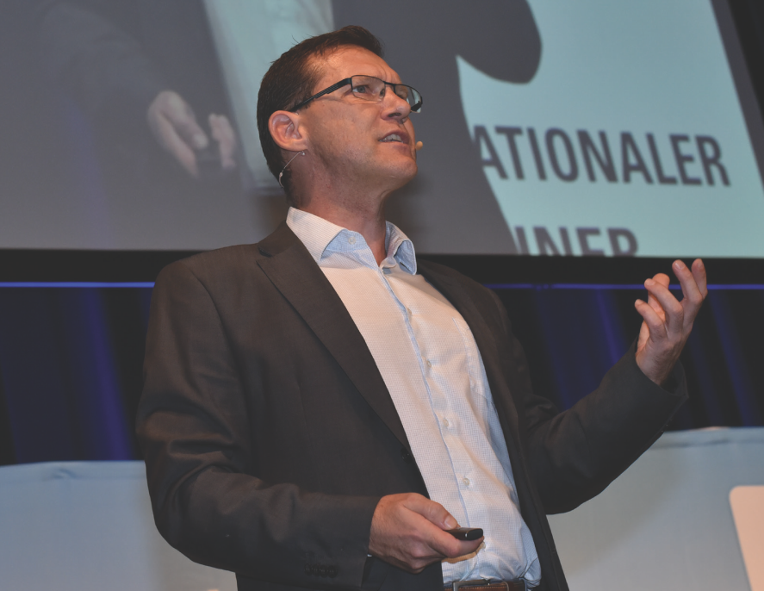
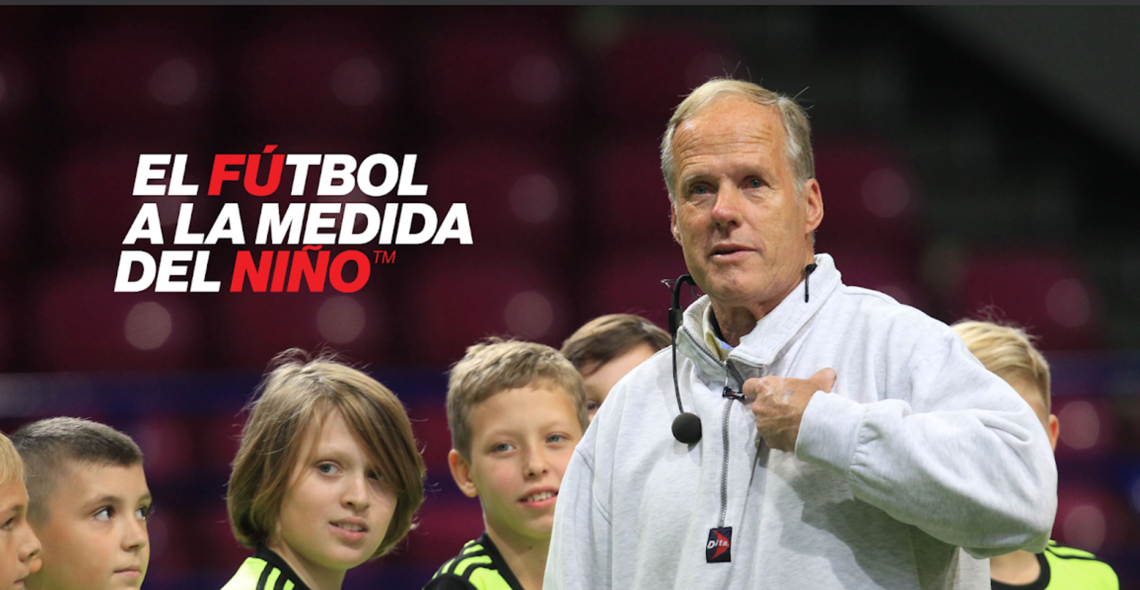
PRÉSENTATION FUNiño
HORST WEIN
NOTTWIL, LE 30 NOVEMBRE 2019

Slide 2
LES DROITS DE L’ENFANT

Slide 3
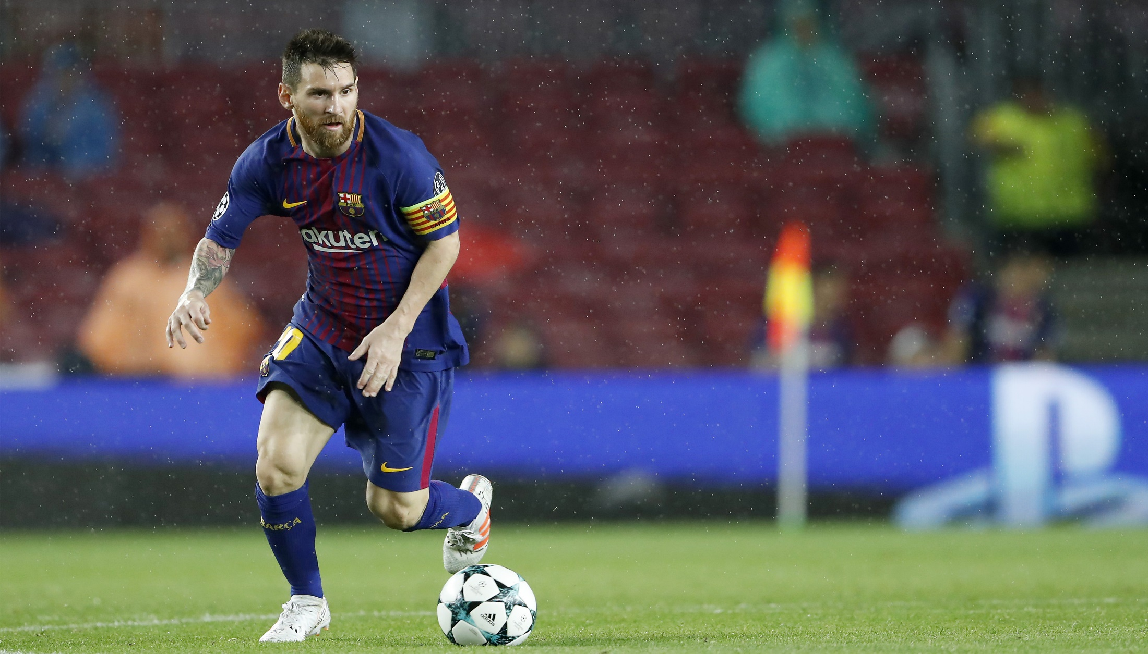
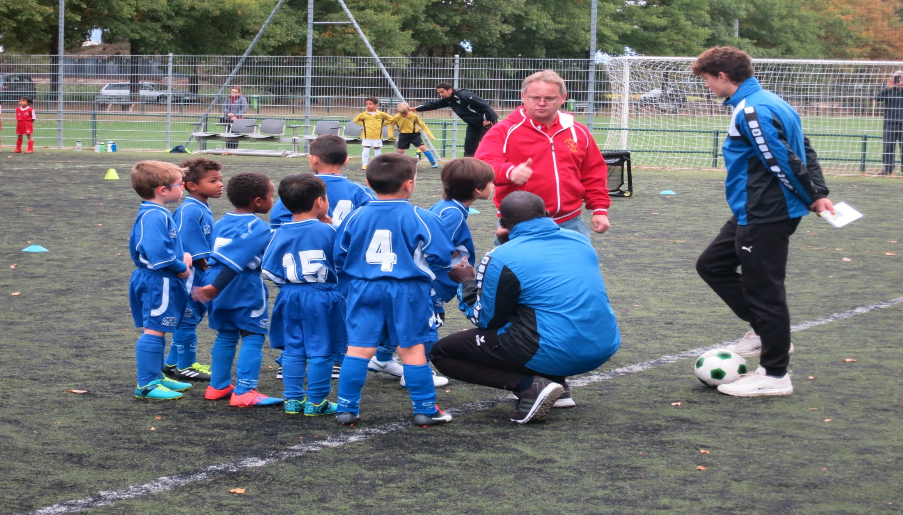
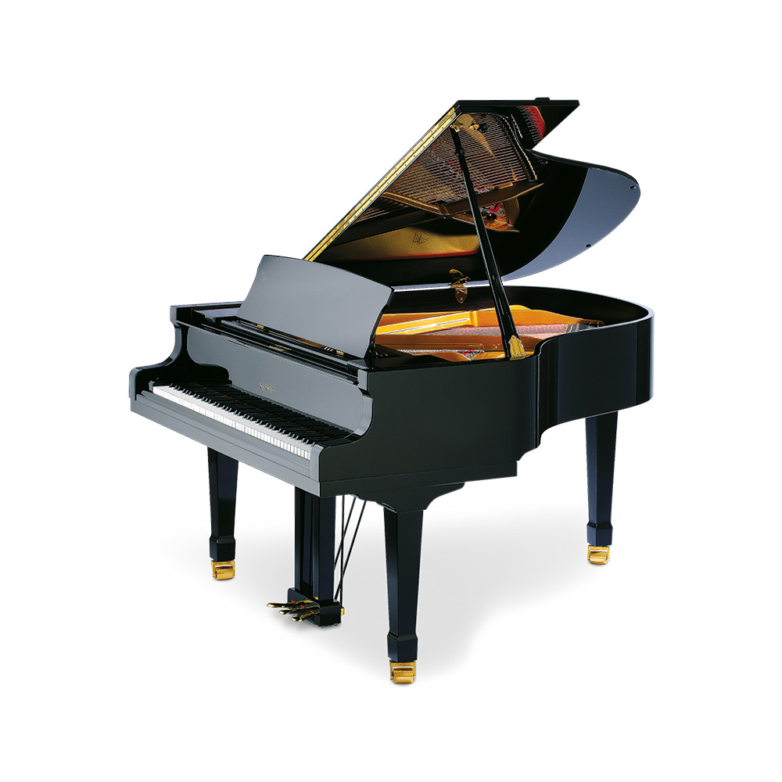
COMPARAISON
ENTRE MESSI & LES ENFANTS…
…QUI A BESOIN DE PLUS DE TOUCHES DE BALLE POUR APPRENDRE ?
POUR APPRENDRE À JOUER DU PIANO, EST-CE QUE JE LUI TOURNE AUTOUR, OU EST-CE QUE JE ME METS AU CLAVIER ?

Slide 4
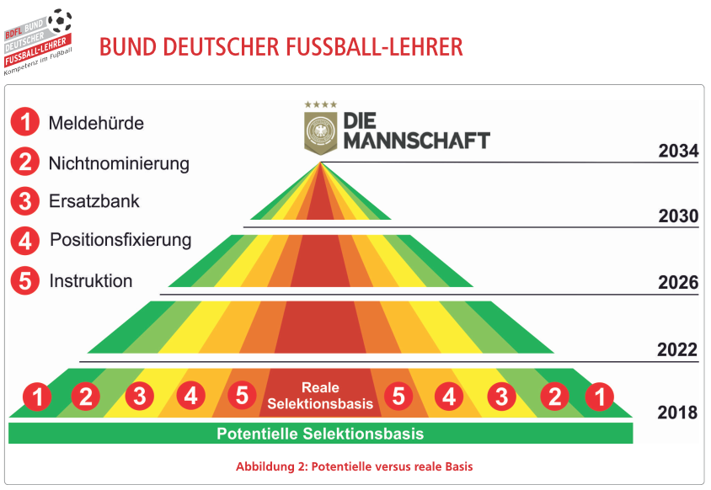
PROJECTION DU FOOTBALL ALLEMAND
Inscription (obstacle)
Pas convoqués
Remplaçants
Positions fixes
Coaching (instructions)

Slide 5
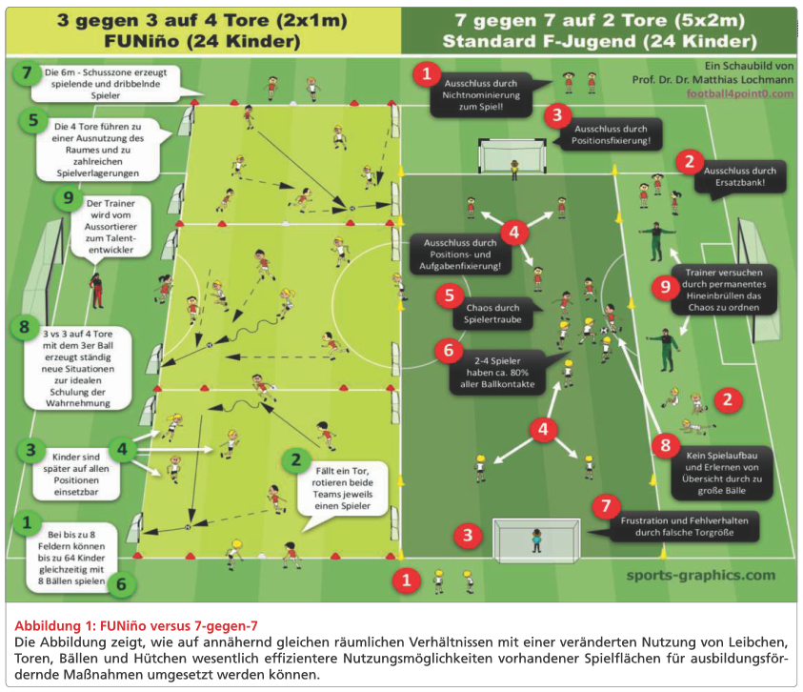
COMPÉTITION – ENTRAÎNEMENT - FORMATION
TOUT VIENT DE LA COMPÉTITION
EXEMPLE DU 7vs7 EN ALLEMAGNE
TERRAINS, ÉQUIPES ET BUTS SONT TROP GRANDS
TEMPS TROP LONG
POSITIONS FIXES
PEU DE TOUCHES DE BALLES
TROP DE REMPLACANTS (ILS TOURNENT AUTOUR DU TERRAIN)

Slide 6
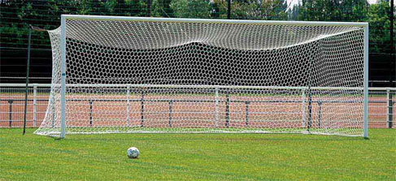
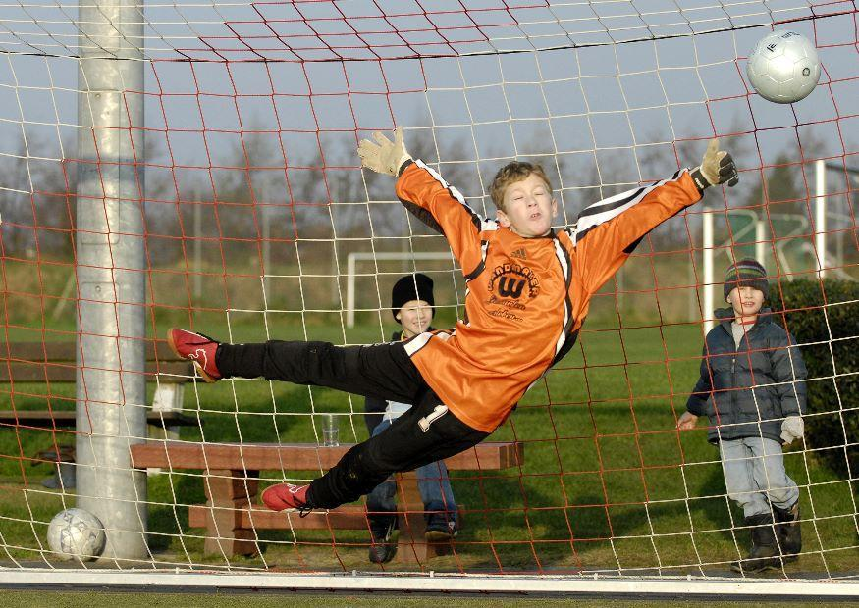
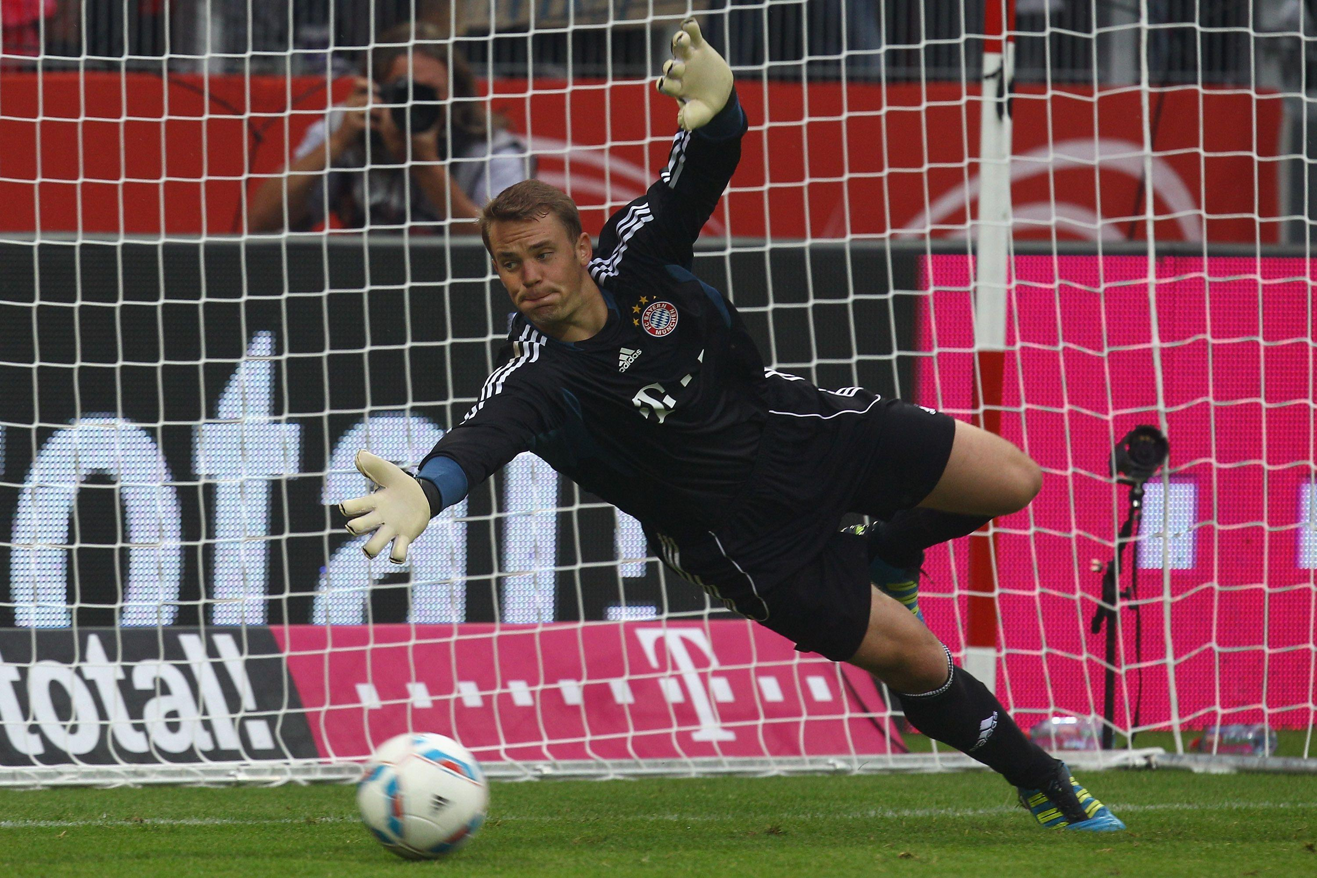
LES GARDIENS DE BUT
UN JEUNE GARDIEN DANS UN TEL BUT, C’EST COMME MANUEL NEUER (193cm) DANS UN BUT DE 8.04 X 3.22
BUT NORMAL = 7.32 X 2.44
DIFFÉRENCE = L 72cm x H 78cm

Slide 7
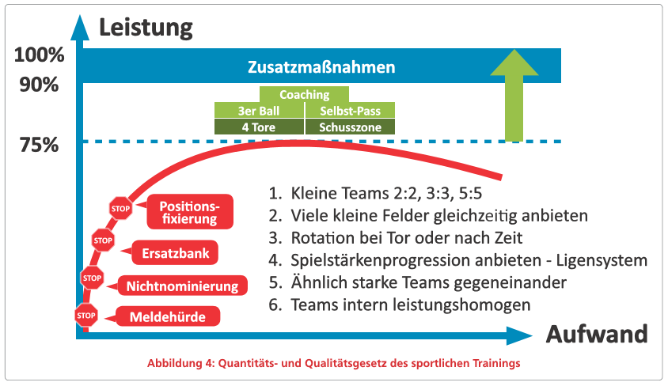
PROGRÈS & PERFORMANCE
PERFORMANCE
COACHING
Ballon taille 3 | Action individuelle
4 buts | Zone de tir
PETITES ÉQUIPES 2:2, 3:3, 5:5
MISE EN PLACE DE Bcp DE TERRAINS EN MÊME TEMPS
CHANGEMENTS APRÈS CHAQUE BUT
MISE EN PLACE D’UN SYSTÈME OÙ LES VAINQUEURS RENCONTRENT LES VAINQUEURS ETC.
RENCONTRES PLUS ÉQUILIBRÉES
ÉQUIPES PLUS ÉQUILIBRÉES
Positions fixes
Remplaçants
Pas convoqués
Obstacles
PROGRÈS

Slide 8
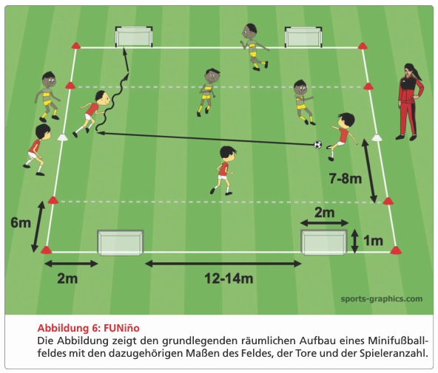
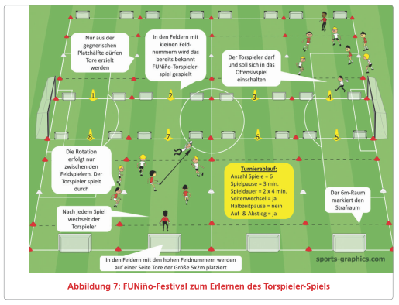
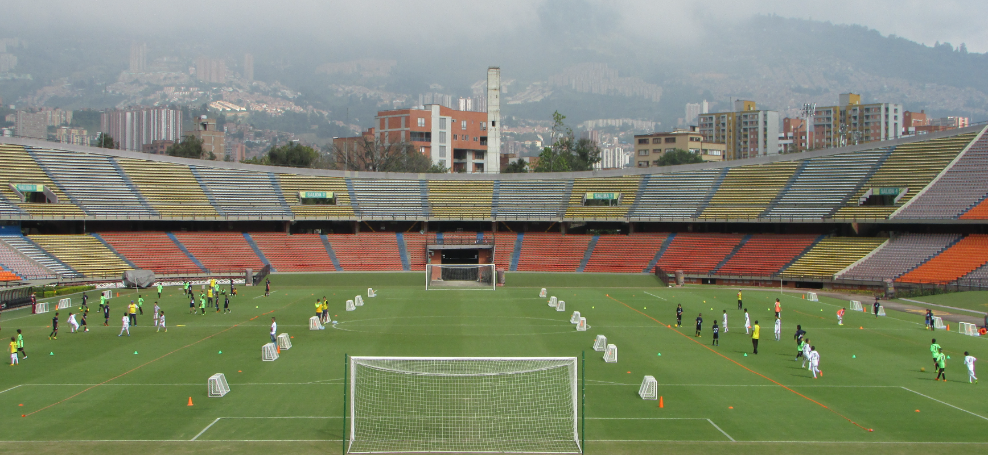
MISE EN PLACE FUNiñO

Slide 9
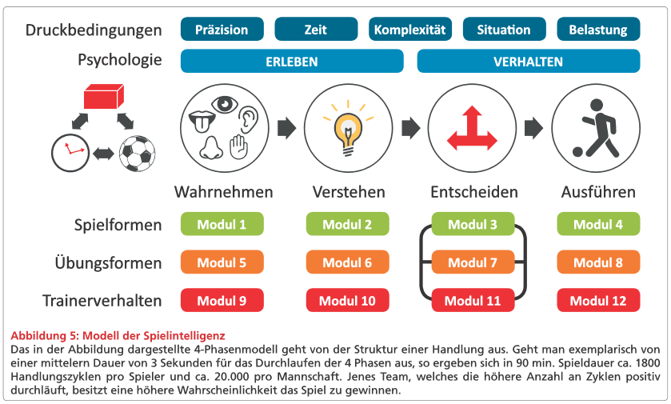
LE PROCESSUS COGNITIF
ÉLÉMENTS DE PRESSION
PRÉCISION
TEMPS
COMPLEXITÉ
SITUATION
EFFORT
PSYCHOLOGIE
EXPÉRIMENTER
COMPORTEMENT
PERCEVOIR
COMPRENDRE
DÉCIDER
EXÉCUTER
FORMES JOUÉES
EXERCICES
COMPORTEMENT DE L’ENTR.

Slide 10
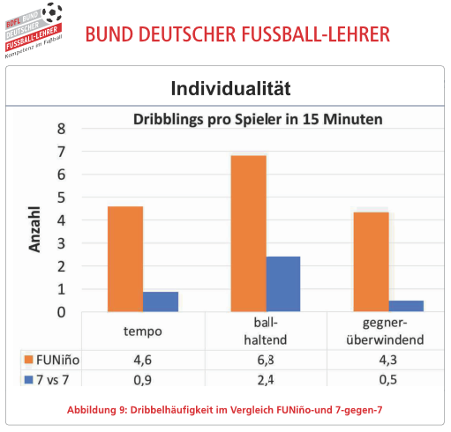
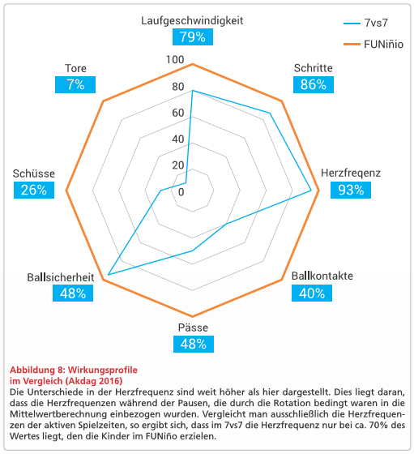
COMPARAISON 7:7 VS 3:3
Vitesse de course
Buts
Déplacement
Tirs
Fréquence cardiaque
Couverture de balle
Touches de balle
Passes

Slide 11
LA COMPÉTITION IDÉALE
Nombre de joueurs
Nombre de buts
Les changements
Taille des buts
La durée
Taille du terrain
Les règles
PÉRIODISATION
Taille du ballon
L’organisation

Slide 12
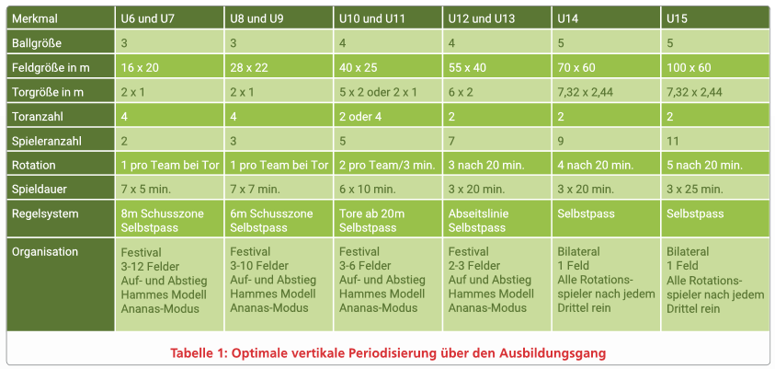
LES PRÉREQUIS PAR CATÉGORIE
Caractéristiques
Taille du ballon
Taille du terrain
Taille des but en m.
Nombre de buts
Nombre de joueurs
Changements
Durée
Règles
Organisation
TABLEAU IDÉAL POUR LA PÉRIODE FORMATION U6 À U15

Slide 13
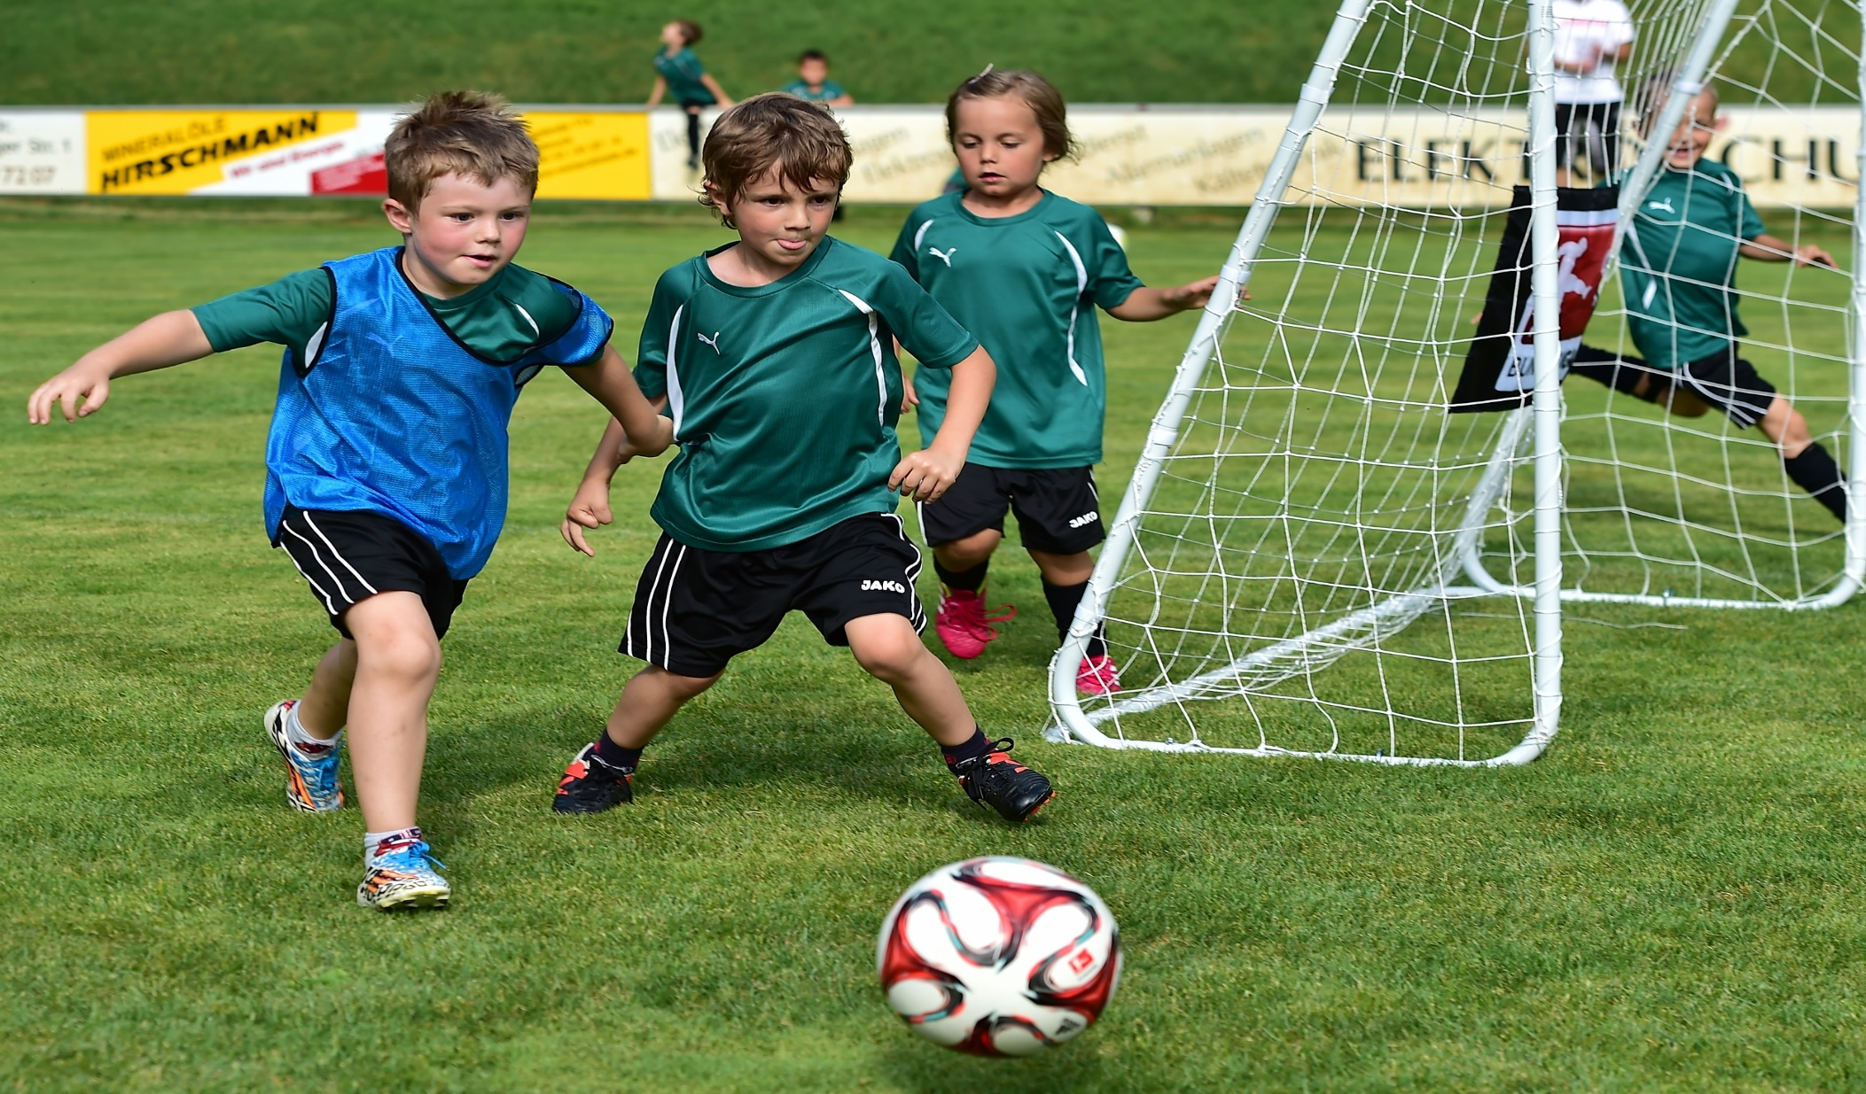
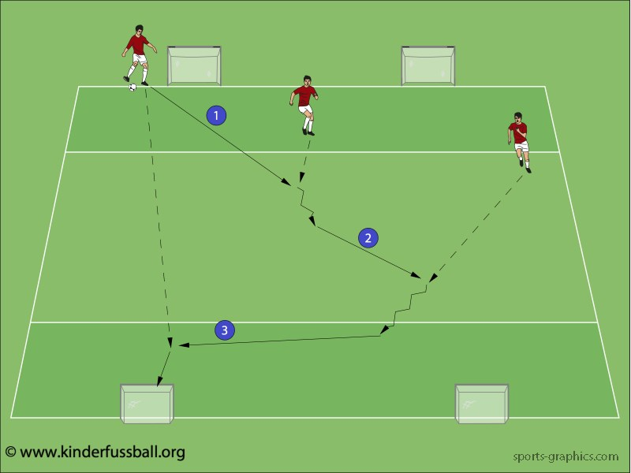
MERCI DE VOTRE ATTENTION
QUESTION ?

